Slide 1
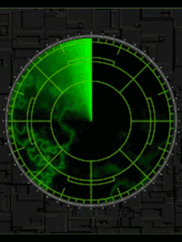
Κεραίες RADAR
Το Ναυτικό RADAR
Σχολή Ναυτικών Δοκίμων
Δρ. Χρ. Μπολάκης, Πχης ΠΝ (ε.α.)
Χρ. Βαζούρας, Αν. Καθηγητής Σ.Ν.Δ.

Slide 2
Η δέσμη ακτινοβολίας του ραντάρ μοιάζει με την δέσμη φωτεινού προβολέα ο οποίος φωτίζει τα αντικείμενα κατά την περιστροφική του έρευνα.
Τι είναι η κεραία
Η κεραία είναι ο μηχανισμός παραγωγής αυτής της δέσμης. Οι παράμετροι της κεραίας που ενδιαφέρουν εδώ είναι το κέρδος (gain), το εύρος δέσμης (beamwidth) και η ταχύτητα περιστροφής (rotation rate).

Slide 3
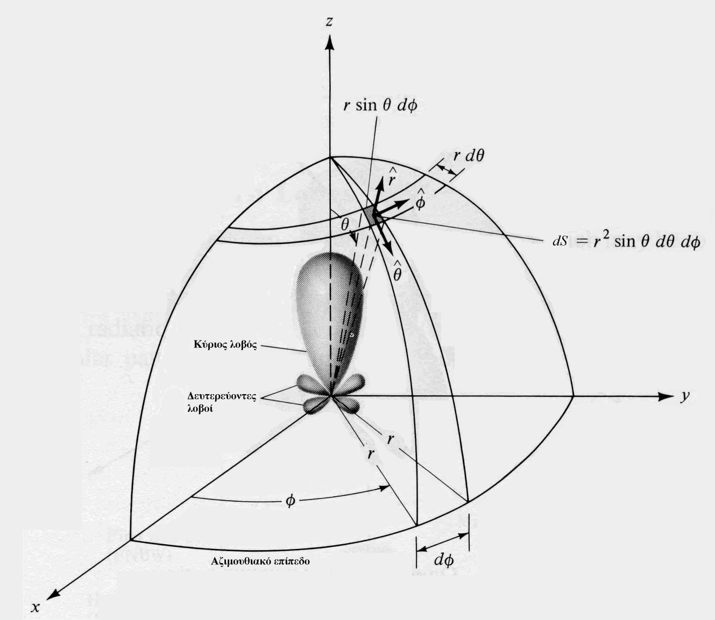
Σφαιρικές συντεταγμένες
Είναι το σύστημα συντεταγμένων που προτιμάται για τη μελέτη των κεραιών
Μοναδιαία διανύσματα
μεταβολή φ (αζιμουθιακή γωνία)
μεταβολή θ (γωνία ανύψωσης)
Στοιχειώδη μήκη:
dr , r dθ , r sinθdφ
Στοιχειώδες εμβαδό:
dS = r dθ ⋅ r sinθdφ = r² sinθ dθ dφ
Στοιχειώδης όγκος:
dV = dr dS = r² sinθ dr dθ dφ

Slide 4
Περιοχές ακτινοβολίας: κοντινό – μακρινό πεδίο
Το κύμα που εκπέμπει (ακτινοβολεί) μια κεραία έχει πολύ διαφορετική μορφή ανάλογα με την απόσταση από την κεραία.
Με βάση την απόσταση διακρίνουμε δύο περιοχές του χώρου
  Κοντινή περιοχή (περιοχή Fresnel) ⇒ Εγγύς πεδίο
  Μακρινή περιοχή (περιοχή Fraunhofer) ⇒ Μακράν πεδίο ή πεδίο ακτινοβολίας
Ενδεικτική απόσταση από την οποία αρχίζει το μακράν πεδίο:
(D: μέγιστη διάσταση της κεραίας, λ: μήκος κύματος)
Μας ενδιαφέρει κυρίως το μακράν πεδίο όπου η μορφή είναι πολύ απλούστερη.

Slide 5
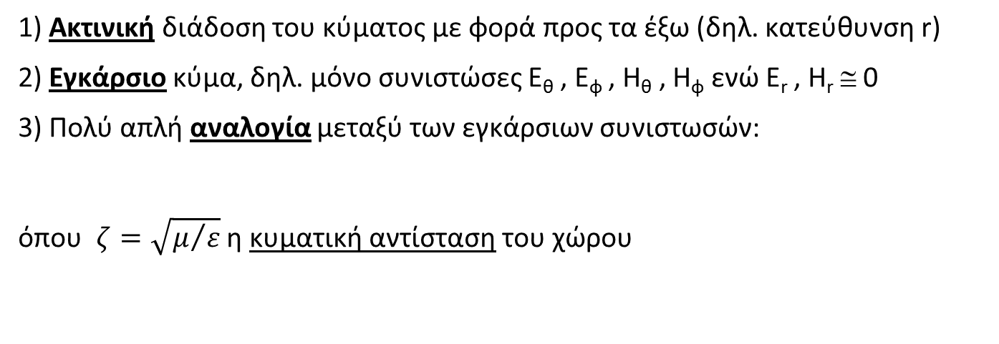
Ιδιότητες του πεδίου ακτινοβολίας
1) Ακτινική διάδοση του κύματος με φορά προς τα έξω (δηλ. κατεύθυνση r)
2) Εγκάρσιο κύμα, δηλ. μόνο συνιστώσες Ε_{θ} , Ε_{φ} , Η_{θ} , Η_{φ} ενώ Ε_{r} , Η_{r} ≅ 0
3) Πολύ απλή αναλογία μεταξύ των εγκάρσιων συνιστωσών:
όπου $ζ=\sqrt{μ/ε}$ η κυματική αντίσταση του χώρου
Ε_{φ} , Η_{φ}
r
Ε_{θ} , Η_{θ}

Slide 6
Πυκνότητας ισχύος και ένταση ακτινοβολίας
Στερεά γωνία γενικά $Ω=\frac{S}{r^{2}}=\frac{S^{′}}{r^{′2}}$ Στοιχειώδης στερεά γωνία
Κεραία
dW = P_{r}´ r´² dΩ
r '
dW = P_{r} r² dΩ
r
S'
dS´ = r´² dΩ
Ω
dS = r² dΩ
S
Από την στερεά γωνία dΩ διέρχεται η ίδια ισχύς dW (ακτινική διάδοση)
Επομένως η πυκνότητα ισχύος είναι αντιστρόφως ανάλογη του τετραγώνου της απόστασης
Μπορούμε να ορίσουμε το μέγεθος U :
Ένταση ακτινοβολίας της κεραίας

Slide 7
Το διάγραμμα ακτινοβολίας
Είναι το πολικό διάγραμμα της έντασης ακτινοβολίας σε 2 ή σε 3 διαστάσεις.
Δίνει την πλήρη και λεπτομερή εικόνα της κατανομής της ακτινοβολίας της κεραίας στο χώρο.
Διεύθυνση μέγιστης ακτινοβολίας
Κύριος λοβός
Εύρος δέσμης μισής ισχύος
θ
r = U(θ)
Διεύθυνση μηδενισμού
Δευτερεύων (πλευρικός) λοβός
Οπίσθιος λοβός
Διεύθυνση μέγιστης ακτινοβολίας πλευρικού λοβού

Slide 8
Κατευθυντικότητα (Directivity) – Κέρδος (Gain)
Κατευθυντικότητα D σε διεύθυνση (θ,φ): Ο λόγος της έντασης ακτινοβολίας προς αυτή μιας ισοδύναμης ισοτροπικής κεραίας (δηλ. με την ίδια W_{rad} )
(W_{rad} η συνολική ακτινοβολούμενη ισχύς)
Ισοτροπική κεραία: η U(θ,φ) = U₀ σταθερή (ίδια παντού)
Αν δεν αναφερόμαστε σε συγκεκριμένη διεύθυνση τότε εννοείται η μέγιστη κατευθυντικότητα (δηλ. αυτή στη διεύθυνση μέγιστης ακτινοβολίας):
Γενικά
Συνήθως εκφράζεται σε dB:
Το κέρδος είναι ουσιαστικά το ίδιο αλλά ορίζεται με βάση την ισχύ εισόδου στην κεραία (αντί για την ακτινοβολούμενη ισχύ). Προτιμάται στην πράξη.

Slide 9
Κέρδος κεραίας: η σημασία στην πράξη
Όσο μεγαλύτερο είναι το κέρδος της κεραίας, τόσο μεγαλύτερη είναι η κατευθυντικότητά της και τόσο μικρότερο εύρος δέσμης επιτυγχάνεται. Το κέρδος είναι αδιάστατο μέγεθος.
Παρατήρηση: Το κέρδος G και η κατευθυντικότητα D είναι μεγέθη ανάλογα προς την ένταση ακτινοβολίας U. Επομένως το διάγραμμα ακτινοβολίας μπορεί να εννοηθεί ως πολικό (σφαιρικό) διάγραμμα είτε του U είτε του D είτε του G. Σε κάθε περίπτωση έχει την ίδια μορφή.
Καλή σχεδίαση της κεραίας ελαχιστοποιεί τις απώλειες και επιτυγχάνει την συγκέντρωση της ισχύος σε πολύ στενά γωνιακά όρια διοπτεύσεως.
Πράγμα επιθυμητό για πολλούς λόγους
για να αποφεύγεται η σπατάλη της ηλεκτρομαγνητικής ενέργειας
για καλύτερη διακριτική ικανότητα (διακρίβωση) διόπτευσης = διάκριση στόχων στην ίδια απόσταση, αλλά σε παραπλήσια διόπτευση
Επιπλέον, επιθυμητό είναι να ελαχιστοποιούνται οι πλευρικοί λοβοί, επειδή μπορεί να προκαλέσουν την εμφάνιση ψευδών στόχων.
… Δυστυχώς δεν μπορούν να επιτευχθούν και τα δύο μαζί …

Slide 10
Η ενεργός επιφάνεια κεραίας
Ορισμός: Ενεργός επιφάνεια (effective aperture) ως προς διεύθυνση (θ,φ) είναι ο λόγος της ωφέλιμης ισχύος που αποδίδει η κεραία στο φορτίο της (= τον δέκτη) προς την πυκνότητα ισχύος P_{inc} του προσπίπτοντος κύματος που προσέρχεται στην κεραία από τη διεύθυνση αυτή (διεύθυνση πρόσπτωσης).
Φυσική σημασία: Το εμβαδόν μιας ιδεατής επιφάνειας που θα έπρεπε να τοποθετηθεί κάθετα στη διεύθυνση πρόσπτωσης ώστε να συλλέξει ισχύ ίση με την ωφέλιμη ισχύ.
Ορισμός
Φυσική σημασία
W_{T}
(Ορίζεται με μια κυκλωματική προϋπόθεση που για την παρούσα συζήτηση δεν έχει πολλή σημασία – περισσότερα στο επόμενο έτος)

Slide 11
Τι κάνει η ισχύς στην κεραία λήψης
Ολική (προσπίπτουσα) ισχύς στην κεραία W_{ολ}
Κεραία
Ωφέλιμη ισχύς W_{T} στον δέκτη
Σκεδαζόμενη ισχύς W_{sc}
Ισχύς απωλειών W_{L}
Ορισμοί (παρόμοιοι με την ενεργό επιφάνεια):
Επιφάνεια σκέδασης (scattering area)
Επιφάνεια απωλειών (loss area)
Επιφάνεια συλλογής (capture area)
Προφανώς ισχύει:
Και προφανώς η σκεδαζόμενη ισχύς μας ενδιαφέρει ιδιαίτερα εδώ.
Όχι ειδικά για κεραία αλλά για οποιοδήποτε σώμα που δέχεται Η/Μ ακτινοβολία!

Slide 12
Ενεργός επιφάνεια και κέρδος
Σε οποιαδήποτε κεραία και για οποιαδήποτε κατεύθυνση μπορεί να αποδειχθεί ότι ισχύει:
(Κυρίως ενδιαφέρει η μέγιστη ενεργός επιφάνεια, που συμβολίζεται απλώς A_{e} , σε αντιστοιχία με το μέγιστο κέρδος, που συμβολίζεται απλώς G)
Συμπέρασμα
Ενεργός επιφάνεια: το μέγεθος που χαρακτηρίζει τη λήψη κεραίας.
Κατευθυντικότητα – κέρδος: το μέγεθος που χαρακτηρίζει την εκπομπή κεραίας.
Μόλις είδαμε ότι είναι ουσιαστικά το ίδιο πράγμα. Δηλαδή τα χαρακτηριστικά εκπομπής και τα χαρακτηριστικά λήψης οποιασδήποτε κεραίας ταυτίζονται.
– Σχεδιάζουμε (ξεχωριστό) διάγραμμα της ενεργού επιφάνειας;
– Όχι, δεν το χρειαζόμαστε. Έχουμε το διάγραμμα ακτινοβολίας που είναι το ίδιο!
Κατά κανόνα η ενεργός επιφάνεια A_{e} σχετίζεται με την γεωμετρική επιφάνεια (διατομή) A της κεραίας μέσω μιας σταθεράς ρ (συντελεστή απόδοσης)
A_{e} = ρ Α

Slide 13
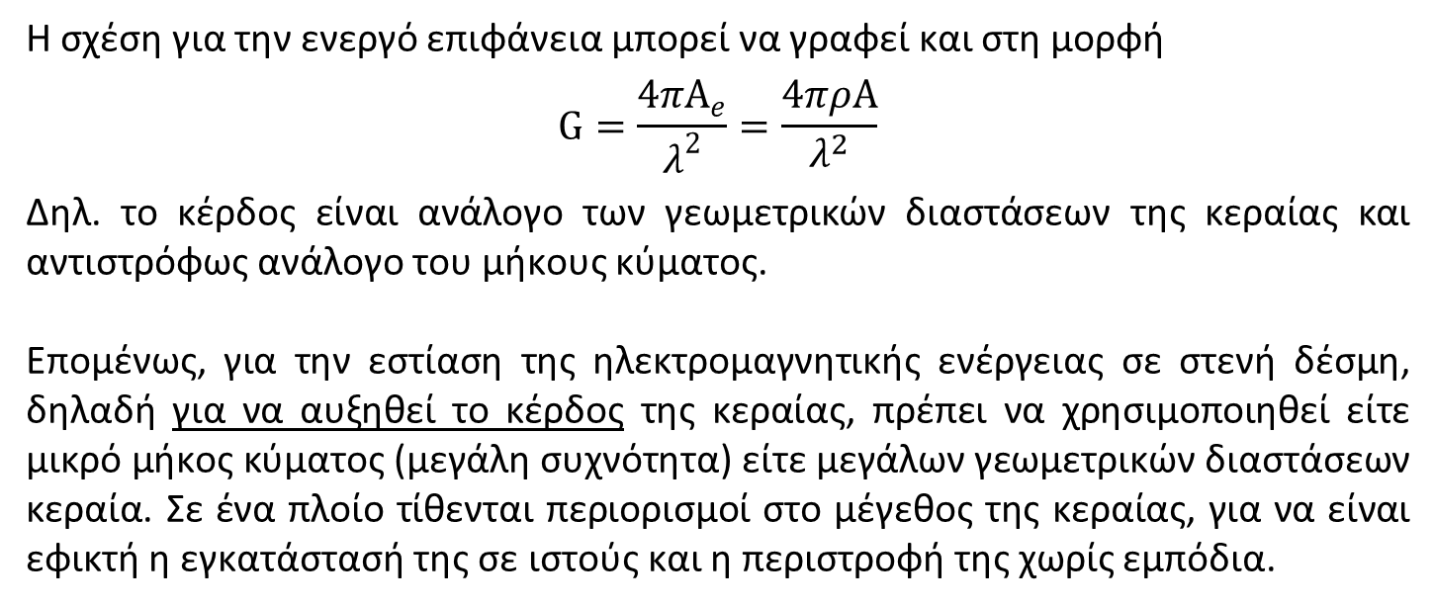
Ενεργός επιφάνεια και κέρδος
Η σχέση για την ενεργό επιφάνεια μπορεί να γραφεί και στη μορφή
$$G=\frac{4πΑ_{e}}{λ^{2}}=\frac{4πρΑ}{λ^{2}}$$
Δηλ. το κέρδος είναι ανάλογο των γεωμετρικών διαστάσεων της κεραίας και αντιστρόφως ανάλογο του μήκους κύματος.
Επομένως, για την εστίαση της ηλεκτρομαγνητικής ενέργειας σε στενή δέσμη, δηλαδή για να αυξηθεί το κέρδος της κεραίας, πρέπει να χρησιμοποιηθεί είτε μικρό μήκος κύματος (μεγάλη συχνότητα) είτε μεγάλων γεωμετρικών διαστάσεων κεραία. Σε ένα πλοίο τίθενται περιορισμοί στο μέγεθος της κεραίας, για να είναι εφικτή η εγκατάστασή της σε ιστούς και η περιστροφή της χωρίς εμπόδια.

Slide 14
Οριζόντιο και κατακόρυφο επίπεδο ακτινοβολίας
Το διάγραμμα ακτινοβολίας στις 3 διαστάσεις είναι πλήρες αλλά παρέχει πολλές λεπτομέρειες. Στην πράξη κυρίως μας ενδιαφέρει η μορφή του στο οριζόντιο και στο κατακόρυφο επίπεδο (δηλ. μας ενδιαφέρουν δύο δισδιάστατα διαγράμματα στα επίπεδα αυτά).
Σε καθένα από αυτά τα επίπεδα ορίζεται το αντίστοιχο εύρος δέσμης
οριζόντιο - συμβολίζεται με (θ_{Β}) και κατακόρυφο - συμβολίζεται με (θ_{κ})
και είναι (όπως είδαμε) το γωνιακό άνοιγμα εκατέρωθεν του άξονα συμμετρίας του κυρίου λοβού, μεταξύ των σημείων μισής ισχύος.
Διαφέρουν αρκετά:
το οριζόντιο είναι μικρό
το κατακόρυφο είναι σχετικά μεγάλο
Γενική παρατήρηση: το εύρος δέσμης τείνει να είναι περίπου αντιστρόφως ανάλογο με το κέρδος.
… γιατί ;

Slide 15
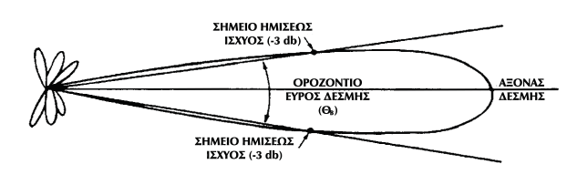
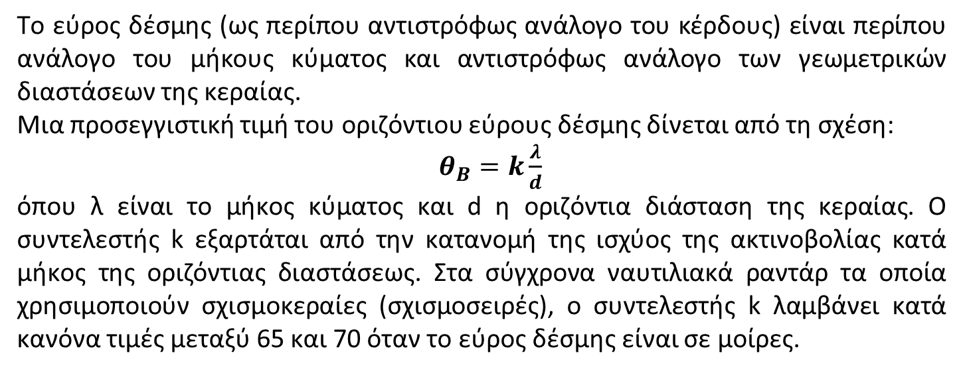
Το εύρος δέσμης στο οριζόντιο επίπεδο
Το εύρος δέσμης (ως περίπου αντιστρόφως ανάλογο του κέρδους) είναι περίπου ανάλογο του μήκους κύματος και αντιστρόφως ανάλογο των γεωμετρικών διαστάσεων της κεραίας.
Μια προσεγγιστική τιμή του οριζόντιου εύρους δέσμης δίνεται από τη σχέση:
$θ_{B}=k\frac{λ}{d}$
όπου λ είναι το μήκος κύματος και d η οριζόντια διάσταση της κεραίας. Ο συντελεστής k εξαρτάται από την κατανομή της ισχύος της ακτινοβολίας κατά μήκος της οριζόντιας διαστάσεως. Στα σύγχρονα ναυτιλιακά ραντάρ τα οποία χρησιμοποιούν σχισμοκεραίες (σχισμοσειρές), ο συντελεστής k λαμβάνει κατά κανόνα τιμές μεταξύ 65 και 70 όταν το εύρος δέσμης είναι σε μοίρες.

Slide 16
Παράδειγμα: Να υπολογιστεί η οριζόντια διάσταση της κεραίας, για να επιτευχθεί οριζόντιο εύρος δέσμης 2⁰ στην συχνότητα 9,4 GHz (λ = 3,2cm) (X-band) και στην συχνότητα 3,04 GHz (λ = 9,87cm) (S-band). Ο συντελεστής k είναι 70.
Το παράδειγμα δείχνει, ότι για δεδομένο εύρος δέσμης, η διάσταση της κεραίας στην S-band είναι περίπου 3,3 φορές μεγαλύτερη από την διάσταση στην Χ-band.
Στην πράξη, οι κεραίες των ναυτιλιακών ραντάρ στην S-band είναι κατά κανόνα μικρότερες από το παραπάνω μέγεθος με συνέπεια το οριζόντιο εύρος δέσμης να είναι μεγαλύτερο από εκείνο των κεραιών στην X-band. Επομένως, κατά κανόνα, τα ναυτιλιακά ραντάρ στην Χ-band παρουσιάζουν ευκρινέστερη εικόνα ραντάρ.
(X-band: 8 – 12 GHz , S-band: 2 – 4 GHz)

Slide 17
Διακριτική ικανότητα στο οριζόντιο επίπεδο
Διακριτική ικανότητα (resolution) ή διακρίβωση διοπτεύσεως είναι η ικανότητα του ραντάρ να διαχωρίζει δύο στόχους στην ίδια απόσταση και σε παραπλήσιες διοπτεύσεις. Η ελάχιστη απόσταση μεταξύ δύο στόχων (που ισαπέχουν από το πλοίο) ώστε να μπορούν να διακριθούν από το ραντάρ (δηλ. να μην εμφανίζονται στην οθόνη ως ένας στόχος), καλείται απόσταση διακριβώσεως κατά διόπτευση και μετράται σε m.
Οι προδιαγραφές του IMO ορίζουν απαιτήσεις διακριβώσεως κατά διόπτευση για δύο μικρούς στόχους ευρισκομένους στην ίδια απόσταση μεταξύ 50% και 100% της κλίμακας των 1,5 ή 2 nm. Προς συμμόρφωση με τις προδιαγραφές οι στόχοι πρέπει να διαχωρίζονται όταν το γωνιακό τους άνοιγμα είναι τουλάχιστον 2,5°.

Slide 18
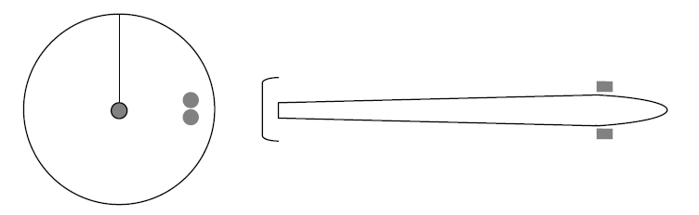
Διακριτική ικανότητα στο οριζόντιο επίπεδο
Δύο στόχοι στην ίδια απόσταση και σε παραπλήσιες διοπτεύσεις διαχωρίζονται τότε και μόνο, όταν ο λοβός περνώντας από τον πρώτο στόχο, παύει να τον φωτίζει, ενώ ακόμη δεν έχει αρχίσει να φωτίζει τον δεύτερο. Επομένως θεωρητικά, οι στόχοι διαχωρίζονται όταν γωνιακά απέχουν τουλάχιστον γωνιακό άνοιγμα ενός εύρους δέσμης.
Τέλος, η γραμμική απόσταση την οποία υποτείνει το γωνιακό άνοιγμα της δέσμης, αυξάνεται σε μεγαλύτερες αποστάσεις, άρα σε μεγαλύτερες αποστάσεις ο γραμμικός διαχωρισμός μεταξύ των στόχων πρέπει να είναι μεγαλύτερος για να διαχωριστούν στον ενδείκτη.

Slide 19
Διακριτική ικανότητα αποστάσεως
Διακριτική ικανότητα (διακρίβωση) αποστάσεως (από μάθημα 3) είναι η ικανότητα του ραντάρ να διαχωρίζει δύο στόχους ευρισκομένους στην ίδια διόπτευση και σε μικρή απόσταση μεταξύ τους. Η ελάχιστη απόσταση την οποία πρέπει να απέχουν μεταξύ τους οι δύο στόχοι στην ίδια διόπτευση ώστε να μη εμφανίζονται ως ένας στόχος στην οθόνη, καλείται απόσταση διακριβώσεως και μετράται σε μέτρα. Για την εκτίμηση της αποστάσεως διακριβώσεως γίνεται δεκτό ότι η δέσμη του ραντάρ φωτίζει εξ ίσου και τους δύο στόχους (δηλ. η σκίαση του ενός από τον άλλο θεωρείται αμελητέα).
Η απόσταση διακριβώσεως εξαρτάται κυρίως από τη διάρκεια παλμού. Για παράδειγμα εάν ο παλμός έχει διάρκεια 0,25 μsec τότε, μετά την εκπομπή του από την κεραία, το γραμμικό του μήκος στον χώρο (δηλ. το μήκος που καταλαμβάνει ο παλμός διαδιδόμενος με την ταχύτητα του φωτός) εκφράζεται σε 0,25 * 300 = 75 m. Η θεωρητική τιμή της αποστάσεως διακριβώσεως είναι το μισό του μήκους του παλμού εκφρασμένο σε μέτρα, δηλαδή στην προκειμένη περίπτωση 37,5 m.

Slide 20
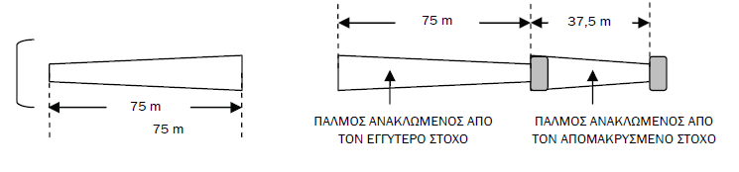
Διακριτική ικανότητα αποστάσεως
Για δύο στόχους στην ίδια διόπτευση απέχοντες απόσταση 37,5 m, η εμπρόσθια πλευρά του ανακλώμενου παλμού από τον μακρινότερο στόχο, μόλις αγγίζει την οπίσθια πλευρά του ανακλώμενου παλμού από τον εγγύτερο στόχο. Όταν οι στόχοι απέχουν απόσταση μικρότερη, τότε ο παλμός από τον μακρινότερο στόχο επικάθεται στον παλμό από τον εγγύτερο στόχο και οι δύο στόχοι εμφανίζονται στον ενδείκτη ως ένας.
Επομένως, για την εύρεση της αποστάσεως διακριβώσεως υπολογίζεται το μισό της διάρκειας παλμού σε μέτρα.

Slide 21
Διακριτική ικανότητα αποστάσεως: Προδιαγραφή
Οι προδιαγραφές του IMO προσδιορίζουν τις απαιτήσεις διακριβώσεως κατ’ απόσταση για δύο μικρούς στόχους στην ίδια διόπτευση, απέχοντες 50 m. Προς συμμόρφωση με τις προδιαγραφές, πρέπει στην κλίμακα των 2 nm ή μικρότερη, οι στόχοι να διαχωρίζονται, όταν η απόστασή τους από το πλοίο είναι μεταξύ 50% και 100% της μέγιστης αποστάσεως για την εν χρήσει κλίμακα.

Slide 22
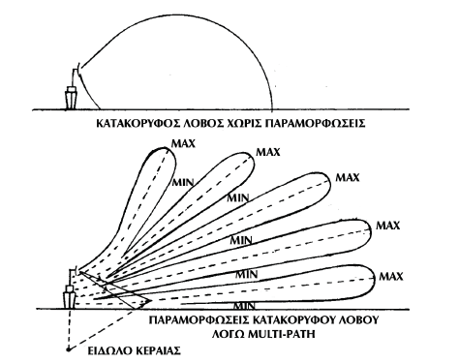
Η ακτινοβολία στο κατακόρυφο επίπεδο
Η επιφάνεια της θάλασσας συμπεριφέρεται περίπου ως αγώγιμο επίπεδο (δηλ. ως κατοπτρική επιφάνεια) και μεταβάλλει το διάγραμμα ακτινοβολίας στο κατακόρυφο επίπεδο. Εμφανίζονται περισσότεροι λοβοί λόγω συμβολής του κατευθείαν και του ανακλώμενου (από τη θάλασσα) κύματος.
Αν η κεραία ήταν στραμμένη προς τα πάνω, οι ανακλάσεις από την επιφάνεια της θάλασσας θα ήταν (περίπου) αμελητέες και αυτό (περίπου) δεν θα συνέβαινε.

Slide 23
Η ακτινοβολία στο κατακόρυφο επίπεδο
Σε διαφορετικές γωνίες υψώσεως η απόσταση εντοπισμού δυνατόν να είναι μικρότερη από εκείνη στο κενό χωρίς ανακλάσεις και σε γωνίες υψώσεως στις οποίες παρατηρείται η ελάχιστη ισχύς ακτινοβολίας, δεν είναι δυνατός ο εντοπισμός στόχων. Οι λοβοί διαχωρίζονται καθ’ ύψος και ο διαχωρισμός αυτός αυξάνει με την απόσταση. Στόχοι δυνατόν να ευρεθούν σε θέση μεταξύ λοβών και δεν εντοπίζονται, παρά μόνο όταν εισχωρήσουν σε κάποιο λοβό.
Εκεί που το απευθείας κύμα και το εξ ανακλάσεως είναι συμφασικά, τότε η ακτινοβολία γίνεται ισχυρότερη (λόγω ενισχυτικής συμβολής). Εκεί που είναι σε αντίθετη φάση, αλληλοεξουδετερώνονται και παρατηρείται ελάχιστη τιμή ακτινοβολίας. Το φαινόμενο αυτό καλείται multi-path.

Slide 24
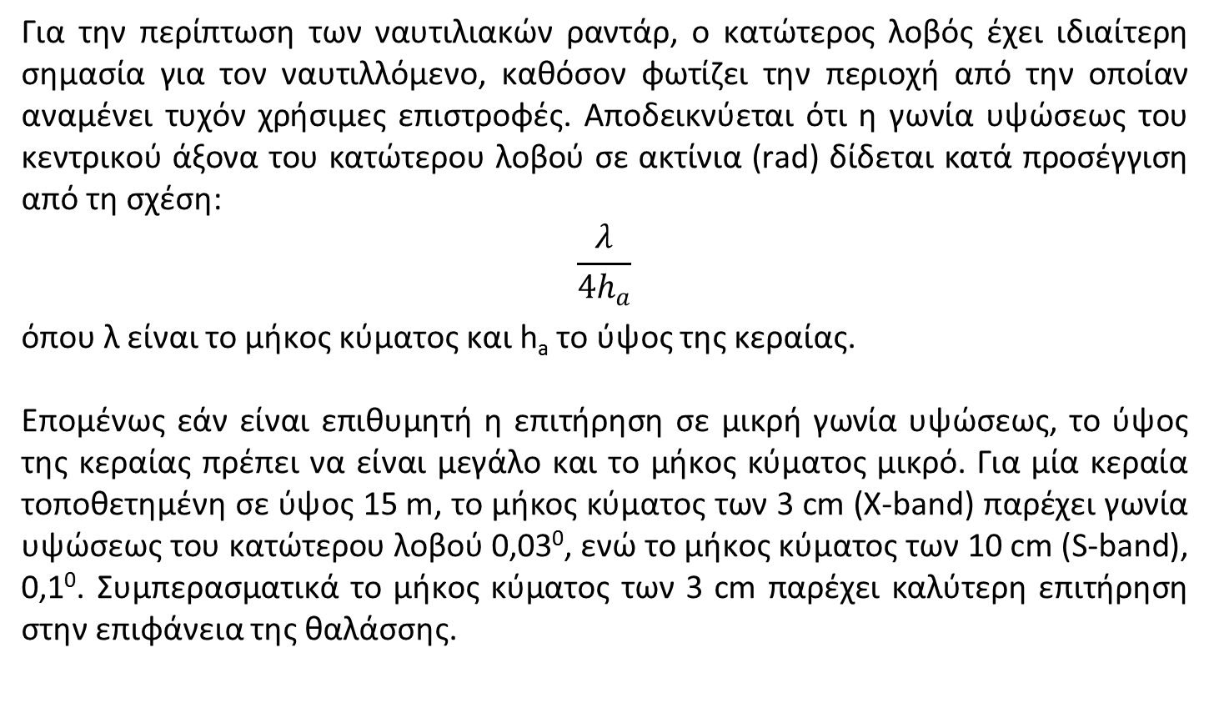
Κατακόρυφο επίπεδο: ο κατώτερος λοβός
Για την περίπτωση των ναυτιλιακών ραντάρ, ο κατώτερος λοβός έχει ιδιαίτερη σημασία για τον ναυτιλλόμενο, καθόσον φωτίζει την περιοχή από την οποίαν αναμένει τυχόν χρήσιμες επιστροφές. Αποδεικνύεται ότι η γωνία υψώσεως του κεντρικού άξονα του κατώτερου λοβού σε ακτίνια (rad) δίδεται κατά προσέγγιση από τη σχέση:
$$\frac{λ}{4h_{a}}$$
όπου λ είναι το μήκος κύματος και h_{a} το ύψος της κεραίας.
Επομένως εάν είναι επιθυμητή η επιτήρηση σε μικρή γωνία υψώσεως, το ύψος της κεραίας πρέπει να είναι μεγάλο και το μήκος κύματος μικρό. Για μία κεραία τοποθετημένη σε ύψος 15 m, το μήκος κύματος των 3 cm (Χ-band) παρέχει γωνία υψώσεως του κατώτερου λοβού 0,03⁰, ενώ το μήκος κύματος των 10 cm (S-band), 0,1⁰. Συμπερασματικά το μήκος κύματος των 3 cm παρέχει καλύτερη επιτήρηση στην επιφάνεια της θαλάσσης.

Slide 25
Η περιστροφή της κεραίας
Προς συμμόρφωση με τις προδιαγραφές του ΙΜΟ, η περιστροφή της κεραίας πρέπει να είναι δεξιόστροφη, συνεχής, αυτόματη και με ταχύτητα όχι μικρότερη από 12 rpm (στροφές ανά λεπτό). Δεν προσδιορίζεται μέγιστη τιμή ταχύτητας περιστροφής.
Η ταχύτητα περιστροφής κεραίας συμβολίζεται με (θ_{s}). Εάν η κεραία περιστρέφεται με ταχύτητα 12 rpm, μία περιστροφή συμπληρώνεται σε 1/12 του λεπτού ήτοι σε 5 sec. Επειδή η σάρωση στον ενδείκτη περιστρέφεται σε συγχρονισμό με την κεραία, έπεται ότι κάθε ηχώ σε έναν ενδείκτη ΡΡΙ ανανεώνεται κάθε 5 sec.
Τα περισσότερα ναυτιλιακά ραντάρ χρησιμοποιούν ταχύτητες περιστροφής από 20 μέχρι 35 rpm. Σε μερικές συσκευές για μικρά σκάφη, η ταχύτητα περιστροφής κεραίας δυνατόν να φθάνει τις 45 rpm.

Slide 26
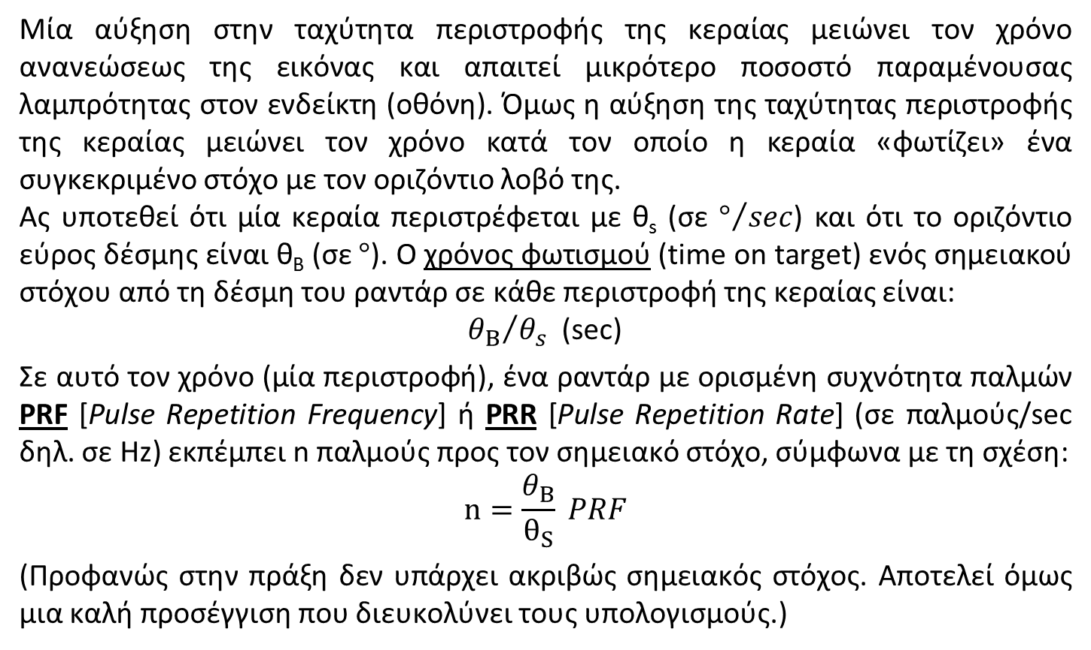
Περιστροφή της κεραίας και χρόνος φωτισμού
Mία αύξηση στην ταχύτητα περιστροφής της κεραίας μειώνει τον χρόνο ανανεώσεως της εικόνας και απαιτεί μικρότερο ποσοστό παραμένουσας λαμπρότητας στον ενδείκτη (οθόνη). Όμως η αύξηση της ταχύτητας περιστροφής της κεραίας μειώνει τον χρόνο κατά τον οποίο η κεραία «φωτίζει» ένα συγκεκριμένο στόχο με τον οριζόντιο λοβό της.
Ας υποτεθεί ότι μία κεραία περιστρέφεται με θ_{s} (σε $°/{sec}$) και ότι το οριζόντιο εύρος δέσμης είναι θ_{Β} (σε $°$). Ο χρόνος φωτισμού (time on target) ενός σημειακού στόχου από τη δέσμη του ραντάρ σε κάθε περιστροφή της κεραίας είναι:
${θ_{B}}/{θ_{s}}$ (sec)
Σε αυτό τον χρόνο (μία περιστροφή), ένα ραντάρ με ορισμένη συχνότητα παλμών PRF [Pulse Repetition Frequency] ή PRR [Pulse Repetition Rate] (σε παλμούς/sec δηλ. σε Hz) εκπέμπει n παλμούς προς τον σημειακό στόχο, σύμφωνα με τη σχέση:
$$n=\frac{θ_{Β}}{θ_{S}} PRF$$
(Προφανώς στην πράξη δεν υπάρχει ακριβώς σημειακός στόχος. Αποτελεί όμως μια καλή προσέγγιση που διευκολύνει τους υπολογισμούς.)

Slide 27

Τέλος Μαθήματος 5 –
Κεραία RADAR

